Slide 1
Professionsprogram för rektorer, lärare och förskollärare

Slide 2

Utveckla, erkänna och använda kompetens
Professionsprogrammet
består av två bärande delar:
en nationell struktur för kompetensutveckling för rektorer, lärare och förskollärare inom skolväsendet
ett nationellt meriteringssystem för legitimerade lärare och förskollärare
(ej rektorer).

Slide 3

Professionsprogrammets övergripande syfte
Förskollärare, lärare och rektorer inom skolväsendet ska erbjudas en strukturerad
och likvärdig kompetensutveckling under hela yrkeslivet i syfte att:
utveckla undervisningens kvalitet
stärka professionerna
öka skolyrkenas attraktionskraft
öka likvärdigheten i utbildningen.
Notes:
Syftet med en nationell struktur för kompetensutveckling:
- Att ge bättre möjligheter att på ett strukturerat och likvärdigt sätt bredda och fördjupa sin kompetens
- Att utveckla sitt ledarskap eller sin undervisnings-skicklighet och specialisera sig inom skolväsendet
- Att göra karriär inom skolväsendet
Syftet med ett meriteringssytem:
- Erkännande av lärares och förskollärares kompetens
- Erbjuda karriärmöjligheter inom professionen
- Öka professionernas attraktivitet
- Möjlighet till strategisk kompetensanvändning

Slide 4
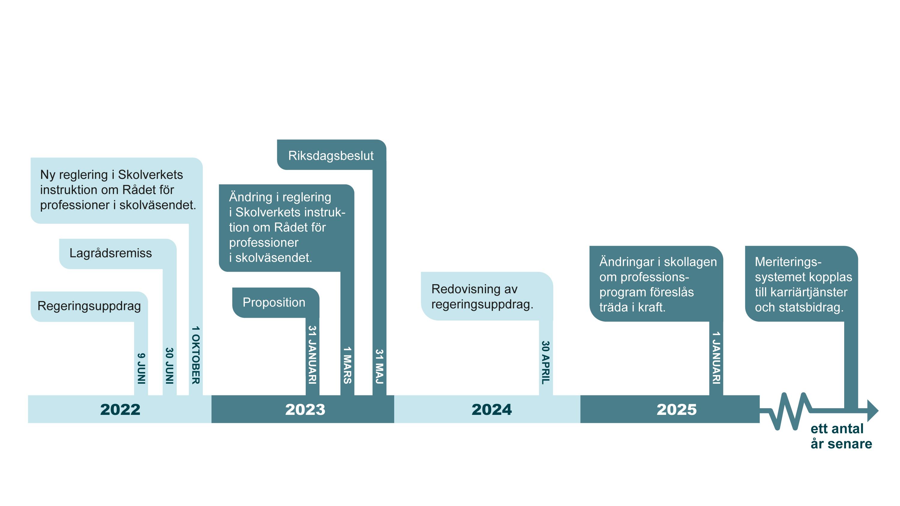
Tidslinje beslutsprocess

Slide 5
Skollagen § 34
Huvudmannen ska se till att personalen som har hand om utbildningen i den verksamhet som huvudmannen har ansvar för enligt denna lag ges möjligheter till kompetensutveckling.
Det ska inom skolväsendet finnas ett nationellt professionsprogram för rektorer, lärare och förskollärare. Programmet ska innehålla dels en nationell struktur för kompetensutveckling för rektorer, lärare och förskollärare, dels ett nationellt meriteringssystem för legitimerade lärare och legitimerade förskollärare

Slide 6
Huvudmannen ska se till att all personal i den verksamhet som huvudmannen har ansvar för enligt denna lag har nödvändiga insikter i de föreskrifter som gäller för skolväsendet.
Det nationella meriteringssystemet ska innehålla meriteringsnivåer. En av meriteringsnivåerna ska förutsätta en examen på forskarnivå.
Den nationella strukturen för kompetensutveckling ska innehålla
kompetensutvecklingsinsatser som kan ligga till grund för meriteringsnivå, och
andra kompetensutvecklingsinsatser för lärare och förskollärare samt kompetensutvecklingsinsatser för rektorer…

Slide 7
34 a §
Huvudmannen ska se till att all personal i den verksamhet som huvudmannen har ansvar för enligt denna lag har nödvändiga insikter i de föreskrifter som gäller för skolväsendet
Huvudmannen ska se till att
1. all personal i den verksamhet som huvudmannen har ansvar för enligt denna lag har nödvändiga insikter i de föreskrifter som gäller för skolväsendet, och
2. personalen som har hand om utbildningen i den verksamhet som huvudmannen har ansvar för enligt denna lag ges möjligheter till kompetensutveckling.
Som en del av kompetensutvecklingen enligt första stycket 2 ska legitimerade lärare och legitimerade förskollärare ges möjlighet att delta i sådan kompetensutveckling inom det nationella professionsprogrammet som bidrar till att öka yrkesskickligheten och som kan ligga till grund för ett beslut om sådan meriteringsnivå som inte förutsätter en examen på forskarnivå.

Slide 8

Skolverkets regeringsuppdrag

Slide 9

Skolverkets regeringsuppdrag:
Nationell struktur för kompetensutveckling
Ta fram ett innehåll i en nationell struktur för kompetensutveckling för rektorers, lärares och förskollärares professionella utveckling.
Utreda en struktur för samarbete mellan myndigheten och universitet och högskolor samt yrkeshögskolan som syftar till att utveckla insatser inom den nationella strukturen för kompetensutveckling.
Föreslå ett system för registrering av genomförd kompetensutveckling inom den nationella strukturen för kompetensutveckling inom givna ekonomiska ramar.
Notes:
Skolverket utreder och förbereder tre olika IT-tjänster, där de sistnämnda behöver kommunicera med varandra:
- Informera om och tillgängliggöra kompetensutveckling inom pp
- registrera genomförd kompetensutveckling
- ansöka om meritering

Slide 10

Skolverkets regeringsuppdrag:
Nationellt meriteringssystem
  Undersöka hur villkoren för en meriteringsnivå benämnd ”erfaren” för legitimerade lärare och legitimerade förskollärare skulle kunna konstrueras.
  Utreda hur villkoret undervisning av hög kvalitet kan bedömas samt beskriva konsekvenserna av en sådant bedömningsförfarande.
        Det ska finnas olika meriteringsnivåer.
        Skollagen reglerar en meriteringsnivå som kräver examen på forskarnivå.

Slide 11

Rådet för professioner inom skolväsendet
På Skolverket har ett råd inrättats som ska bistå
Skolverket med att ta fram innehållet i en nationell
struktur för kompetensutveckling och utreda frågor
om ett meriteringssystem.
21 ledamöter som utses av regeringen för tre år:
  elva företräder förskollärare, lärare och rektorer
  tre företräder huvudmän
  fem företräder universitet och högskolor
  två företräder myndigheten
Professionens företrädare är i majoritet.

Slide 12

Förslaget om en nationell struktur för kompetensutveckling – lärare och förskollärare
Endast verksamma lärare, förskollärare och rektorer omfattas
Brett innehåll: akademiska kurser, medverkan i kollegialt lärande och praktiknära forskning
Både fördjupning och breddning
Kompetensutvecklingen ska planeras i samråd med närmaste chef
För rektorers del bygger professionsprogrammet på en befintlig struktur (RYT, RP, FFR)
Notes:
Akademiska kurser: Lärosätenas reguljära utbud och Skolverkets uppdragsutbildningar, t ex Lärarlyftet, Förskolekurser i kommunen, kurs för förskollärare i förskoleklass och Skolverkets olika handledarutbildningar .

Slide 13
Förslaget om ett meriteringssystem
Endast legitimerade och verksamma lärare och förskollärare.
Tre nivåer med benämningarna meriteringsnivå 1, meriteringsnivå 2 och meriteringsnivå 3.
Bygger på medverkan i relevant kompetensutveckling, såväl kollegialt lärande som akademiska kurser och praktiknära forskning.
Både breddande och fördjupande studier ska kunna utgöra villkor för meritering.

Slide 14
Professionellt kollegialt lärande inom PP
Står för olika former av gemensamt arbete, där kollegor tillsammans undersöker sambanden mellan undervisning och elevers lärande.
Praktiknära. Gemensam kunskap utvecklas genom att både lära av varandras erfarenheter och ta tillvara befintlig kunskap inom området.
Skiljer sig från vardagligt kollegialt utbyte genom att samarbetet genomsyras av systematik, dokumentation, analys och kritisk granskning.
Den vetenskapliga grunden är en förutsättning, liksom att bidra till beprövad erfarenhet.
En process som ska pågå kontinuerligt över tid och som behöver .

Slide 15
Förslag avseende nationell struktur för kompetensutveckling – rektorer
Skolverkets uppdragsutbildningar, både poänggivande och icke poänggivande.
Poänggivande högskolekurser, med relevans för skolledarskap.
Nätverk för rektorer under ledning och i samarbete med lärosäten.
Kollegialt lärande
Praktiknära forskningsprojekt, till exempel inom ULF

Slide 16
Nuvarande struktur för rektorers kompetensutveckling
Rekryterings-utbildning för blivande rektorer
(RYT)
Rektors-programmet
(RP)
Fortbildning för rektorer (FFR) + andra akademiska kurser
Magister- och master-examen

Slide 17
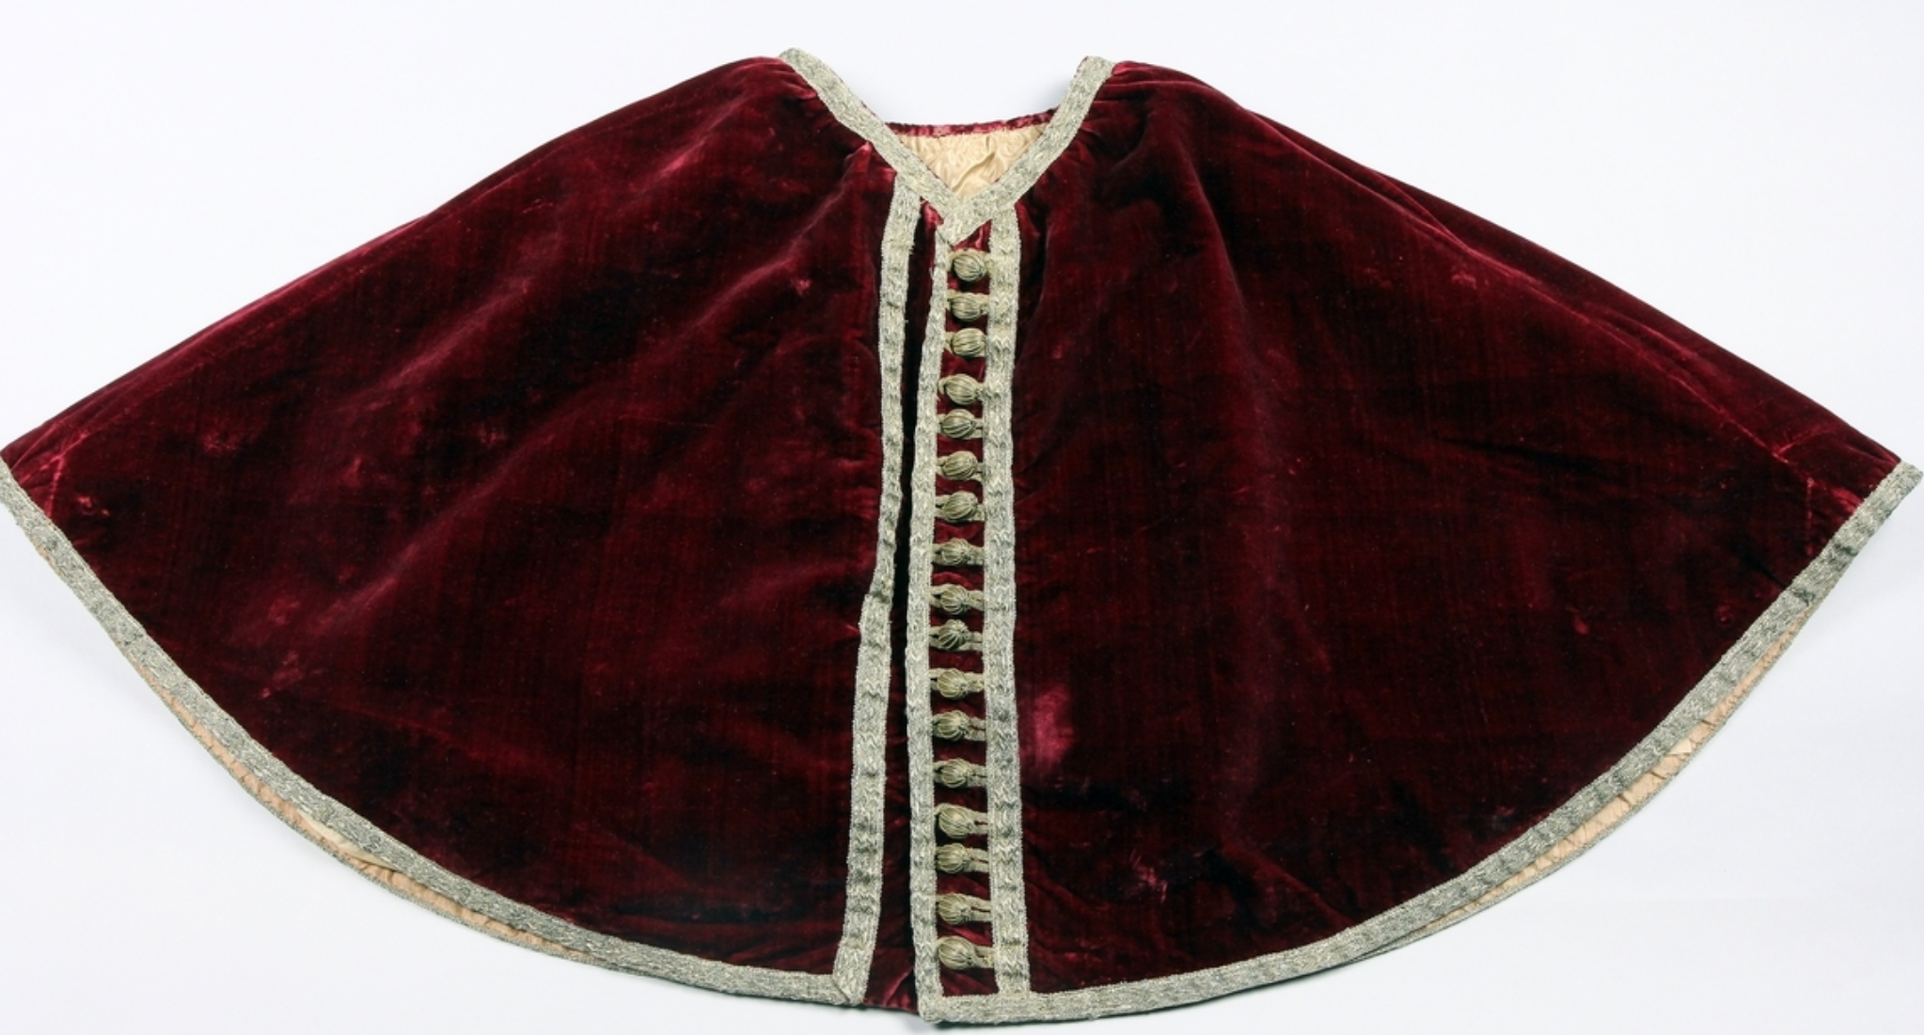
Vem kan anställas som rektor?
”Som rektor får bara den anställas som genom
utbildning och erfarenhet har pedagogisk insikt.”
Skollagen kap 2 §11

Slide 18
Rektorsprogrammet
30 hp
Professionsprogram för lärare
Professionsprogram för rektorer
Ledar-/handledarinriktning
Rekryteringsutbildning
RYT
Breddning
Fördjupning - kurser
Kurser: KROA
FFR-kurser 7,5 hp
seminarier
Magisterexamen 60 hp
nätverk
Masterexamen 120 hp
annat

Slide 19
Morgondagens skolledare - framtidsscenario
Meriteringsnivå 2
- med inriktning ledarskap, 60 hp
Fortbildning för rektorer (FFR)
Rektorsprogram 30 hp
Magister – alt.
masterexamen

Slide 20

Förslag till samarbetsstruktur
Sveriges universitets- och högskoleförbund (SUHF) föreslås utgöra Skolverkets primära samarbetsorgan i övergripande frågor om högskolekurser inom ramen för ett nationellt professionsprogram.
SUHF föreslås ansvara för att etablera en samverkansgrupp (med representanter från ett urval av landets förskollärar- och lärarutbildningar)
Särskilda arbetsutskott med exempelvis lärarutbildare ska utses av SUHF för att utveckla nya kurser inom professionsprogrammet.
Skolverkets samarbete med universitet och högskolor i frågor om det nationella professionsprogrammet föreslås att på sikt formellt kodifieras, fastställas och resurssättas efter överenskommelse mellan Skolverket och SUHF.
Notes:
- SUHF föreslås ansvara för att etablera en samverkansgrupp (med representanter från ett urval av landets förskollärar- och lärarutbildningar) för samordning och planering av befintliga och nya högskolekurser inom ramen för det nationella professionsprogrammet. Samverkansgruppen bör rapportera till SUHF och Skolverket.
- Vid utveckling av nya högskolekurser för professionsprogrammet bör särskilda arbetsutskott med exempelvis lärarutbildare och företrädare för lärarprofessionerna organiseras. SUHF föreslås ansvara för arbetsutskottens organisering och uppdrag. Ett arbetsutskott bör i första hand rapportera till samverkansgruppen men även kunna länkas till rådet för professioner i skolväsendet.
- Skolverkets samarbete med universitet och högskolor i frågor om det nationella professionsprogrammet för rektorer, lärare och förskollärare föreslås att på sikt formellt kodifieras, fastställas och resurssättas efter överenskommelse mellan Skolverket och SUHF.

Slide 21
Möjligheter för lärare och förskollärare
Meriteringsnivå 1
Meriteringsnivå 3
Meriteringsnivå 2
Förstelärartjänst
Lektorstjänst
Ansvar för att leda kollegialt lärande
Mentorskap för nyutexaminerade kollegor
Leda ämneslag, arbetslag etc.
Vidare till meriteringsnivå 2 och/eller 3
Leda praktiknära forskning hos huvudmannen eller på skol-/förskolenheten
Krav för att få tillträde till Rektorsprogrammet?
Krav för olika utvecklingstjänster hos huvudmannen?
På sikt:

Slide 22
Möjligheter för oss lärosäten
Bidra till att göra det mer attraktivt att bli lärare och förskollärare (och rektor)
Rekrytera fler studenter, minska avhopp och öka examinationsfrekvensen
Bidra till livslångt lärande och kompetensförsörjning inom området
Bidra till att stärka undervisningens kvalitet
Förbättrade möjligheter att rekrytera lärare och forskare till lärarutbildningen
Stärka samverkan mellan oss lärosäten
Men…

Slide 23
Utmaningar för oss lärosäten
Utveckling av uppdragsutbildningar och ”kurser inom det ordinarie utbudet”
    Befintligt utbud är inte anpassat för denna målgrupp vare sig i innehåll, distributionsform eller studietakt
    Resurskrävande att utveckla och genomföra nya kurser
Finansieringsmodeller saknas
    Räkneexempel: Om 10 % av verksamma lärare läser kurs (7.5 hp) vid lärosäten motsvarar det en kostnad på cirka 200 Mkr per år
    Har inte tagits hänsyn till i regeringens uppdrag till Skolverket
Risk för oönskad styrning av högskolornas utbud?
    Risk för undanträngningsmekanismer om detta ska ske utan ökade anslag

Slide 24
Införandet av professionsprogrammet utifrån ett huvudmannaperspektiv:
3 områden att förhålla sig till:
1 Professionsprogrammet är ett nationellt system:
Första strukturerade påbyggnadssystemet för vårt skolsystem, efter genomförd grundutbildning (lärarexamen), stärker det livslånga lärandet, skapar förutsättningar att möta olika generationer under lång tid
Fokus på det viktigaste mötet med hög kvalitet, mötet mellan elev och lärare
För rektor fördjupas möjligheterna efter genomförd befattningsutbildning (rektorsutbildningen), en formell utbildning som faktiskt gör rektor till ledare av den pedagogiska verksamheten på vetenskaplig grund
Notes:
Ytterst är syftet med pp att främja elevers lärande gm att stärka varje enskild lärares, förskollärares och rektors professionella kunskap och kompetens samt stödja en karriärlång utveckling.
Utveckla en skolkultur som sporrar lärarskicklighet
Professionsprogrammet blir tillgängligt för alla pedagoger
Horisontell karriärutveckling (karriär + klassrummet)
Stärka yrkesverksammas autonomi och legitimitet (förstärkt yrkesspråk)
Öka skolprofessionernas attraktivitet (få fler att stanna)
Stärkt praktiknära utvecklings-/forskningsarbete:
En del av programmet är handledning och reflektion kring den egna undervisningen; förstärkt vetenskapligt förhållningssätt (ex ULF/STLS och professionellt kollegialt lärande

Slide 25
Grundläggande syftet med insatserna:
Både kompetensutvecklingen och meriteringens syfte är att utveckla undervisningsskickligheten samt öka attraktionskraften till yrket
Vi har ett skolsystem i Sverige som ska garantera likvärdiga förutsättningar för elever och lärare oavsett var man bor och verkar, professionsprogrammet har en roll att stärka det
En palett av insatser att välja mellan för att möta den enskildes behov, men med samma mål kopplat till undervisningen

Slide 26
3 Ett delat ansvar mellan huvudman och stat
  Målgrupperna i systemet verkar idag inom tre avtalsområden, här behöver parterna förhandla om vilka förutsättningar som krävs för att genomföra programmet, hur ska arbetstiden förläggas, antal arbetsdagar, kompetensutvecklingstiden, tid för undervisning och övrig tid mm är frågor till parterna.
  Stärka kåren och stärka enheten, enhetens behov av ett organiserat kvalitetsarbete kommer att vara lika stort, men kan få en nyttig injektion från lärare som genomfört professionsprogrammet, alla insatser vilar på vetenskaplig grund
  Implementering startar vt-25 och kommer sannolikt ske i flera etapper.

